Slide 1

Mersin Üniversitesi
www.mersin.edu.tr
İDARİ VE MALİ İŞLER DAİRE BAŞKANLIĞI

Slide 2
Mersin Üniversitesi
www.mersin.edu.tr
GENEL BİLGİLER
Başkanlığımız; 124 Sayılı Kararnamenin (3/e) maddesindeki Komptrolörlük Daire Başkanlığı ile (3/j) maddesindeki Destek Hizmetleri Dairesi Başkanlığı, Genel Kadro ve Usulü Hakkında Kanun Hükmündeki 190 sayılı Kararname ile birleştirilerek İdari ve Mali İşler Daire Başkanlığı oluşturulmuş olup faaliyet alanlarımız şunlardır;
Başkanlığımızın görev alanına giren konuların sağlıklı, düzenli ve verimli bir şekilde, mevzuatlara uygun olarak yürütülmesini planlamak koordine etmek ve denetlemek,
Kamu kaynaklarını etkin ve verimli kullanılmasını sağlamak ve bir sonraki yılın tahmini bütçe teklifini hazırlamak ve sunmak,
İhtiyaç olan mal/hizmet alımlarını ilgili kanun ve yönetmeliklere uygun olarak gerçekleştirmek,
Üniversiteye ait taşınmazların iş ve işlemlerini ilgili kanun ve yönetmeliklere uygun olarak gerçekleştirmek,
Kampüslerin elektrik, su ve doğalgaz ihtiyaçlarını temin etmek ve faturaların zamanında ödenmesini sağlamak,
Başkanlığımız bünyesinde fiili olarak çalışan personellerin kontrol ve koordine edilmesini sağlamak,
Üniversiteye ait resmi taşıt ve iş makinelerinin (kepçe, jeneratör, çim biçme, vb.) akaryakıt ihtiyaçlarının kanun ve yönetmeliklere uygun olarak temini sağlamak,
Rektörlüğe bağlı birimlerde bulunan cihazların (su arıtma, fotokopi, fax, vb.) periyodik bakım/onarımlarının yapılmasını sağlamak,
Bünyesindeki resmi taşıtların bakım, onarım, fenni muayene, trafik sigorta, vb. işlemlerinin yapılması ile tasarruf tedbirleri çerçevesinde resmi taşıt ve şoförlerinin sevk ve idaresini yapmak,
Rektörlük ve bağlı birimlere ait her türlü malzemenin giriş-çıkış kaydı ile ilgili her türlü işlemlerinin yapılmasını sağlamak,
Kalite Yönetim Sistemi doğrultusunda çalışmak ve bağlı birimlerin kalite yönetim sistemine uygun çalışması için gerekli eğitimleri vermek.

Slide 3
Mersin Üniversitesi
www.mersin.edu.tr
KALİTE HEDEFLERİMİZ
Çalışanlarımıza takım bilinci içerisinde bilgi ve becerilerinin, katılım ve motivasyonlarının arttırılacağı imkânlar oluşturarak, Üniversitemizin kaynaklarının etkin ve verimli bir biçimde kullanımını; teknolojik altyapıyı güçlendirerek sağlamak ve ihtiyaçların teminini bu anlamda en doğru, şeffaf, dürüst, yasalara uygun, eşitlikçi olarak yürütmektir.
MİSYONUMUZ VE VİZYONUMUZ
Misyonumuz: Üniversitemiz birimlerinin, hizmetlerini en iyi şekilde yürütebilmeleri için, Başkanlığımızın ve destek ödeneğimizin altında, mevcut ödenekler dâhilinde mal ve hizmetlerin yasalar ve mevzuata uygun olarak en kısa zamanda, kaliteli ve en elverişli fiyatla satın alınması, depolanması ve dağıtılması ve bununla birlikte tüm Rektörlük kadrosundaki personeli ilgilendiren konularda (yolluk, lojman tahsisi vb.) hizmet kalitesinin arttırılmasını sağlayarak, Üniversitemize yakışır şekilde, diğer birim, kurum ve üçüncü şahıslara örnek teşkil edecek, etik değerlere uygun işlemler meydana getirmektir.
Vizyonumuz: Teknolojik imkânlarla donatılmış, kanunda belirtilen usulleri en iyi şekilde çalışmalarına ilke edinen, konusunda uzman, bilinçli, çalışkan ve gelişimci personeliyle, her zaman önce kamunun ve kurumun menfaatlerini ön planda tutarak, temin ettiği kaynakları en mükemmel şekilde kullanarak Üniversitemizde örnek bir Başkanlık olmaktır.
irerek sağlamak ve ihtiyaçların teminini bu anlamda en doğru, şeffaf, dürüst, yasalara uygun, eşitlikçi olarak yürütmektir.

Slide 4
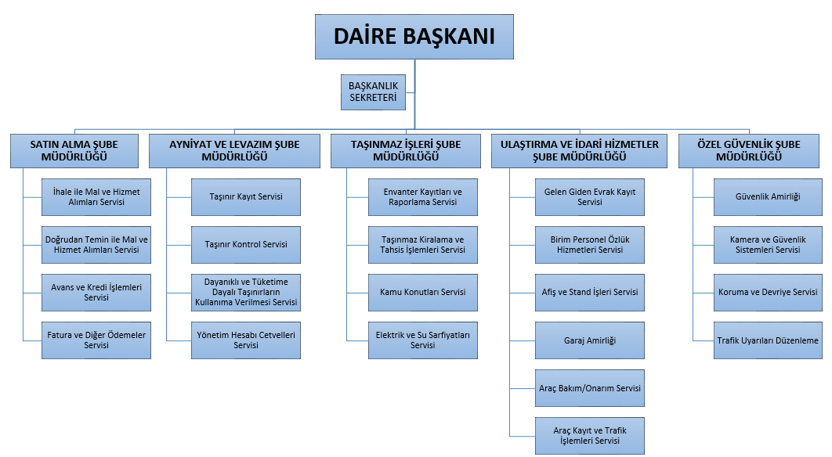
Mersin Üniversitesi
www.mersin.edu.tr
ORGANİZASYON YAPISI

Slide 5
Mersin Üniversitesi
www.mersin.edu.tr
SATIN ALMA ŞUBE MÜDÜRLÜĞÜ GÖREVLERİ
Rektörlüğe bağlı birimler, fakülteler, yüksekokullar ve enstitüler için temizlik ve kırtasiye malzeme ihtiyaçlarını mevcut bütçe imkanları dâhilinde satın almak.
Öğrenci İşleri Daire Başkanlığı, Personel Daire Başkanlığı, Hukuk Müşavirliği, Bilgi İşlem Daire Başkanlığı ile Bilgi İşlem Araştırma ve Uygulama Merkezinin ihtiyaç duyduğu mal ve hizmet alımlarını yapmak.
Fakülte, yüksekokul, enstitü ve diğer idari ve akademik birimlerin sermaye giderleri kapsamında; Büro mobilyası, bilgisayar, büro makineleri ve makine-teçhizat alımlarını mevcut bütçe dâhilinde yapılmak.
Başkanlığımızın sorumluluğunda olan birimlerin ihtiyacı olan malzeme ve hizmetin alımını yapmak.
Başkanlığımız uhdesindeki resmi taşıtlara bakım, onarım, egzoz muayene, fenni muayene ve trafik sigorta bedellerinin ödemelerini yapmak.

Slide 6
Mersin Üniversitesi
www.mersin.edu.tr
AYNIYAT ve LEVAZIM ŞUBE MÜDÜRLÜĞÜ GÖREVLERİ
Üniversitemiz harcama birimlerinin ve paydaş kurumlar arası taşınır iş ve işlemlerini yürütmek.
Ekonomik ömrünü tamamlayan taşınırların hurdaya ayrılma işlemlerini yapmak.
Ambar sayımı ve stok kontrolü yapmak.
Yıllık kullanım/tüketim durumuna göre azami stok ve devir hızını belirlemek.
Taşınırların korunması ve güvenliğini sağlamak.
Kullanıma ve tüketime uygun taşınırların teslimini yapmak.

Slide 7
Mersin Üniversitesi
www.mersin.edu.tr
ULAŞTIRMA ve İDARİ HİZMETLER ŞUBE MÜDÜRLÜĞÜ GÖREVLERİ
Başkanlığın resmî yazışma ve işlemlerini takip etmek.
Başkanlığa bağlı personelin özlük işlemlerini yürütmek.
İlan, afiş ve stant başvurularını değerlendirmek.
Resmi taşıtlar ile üniversitemiz ulaşım hizmetlerini yürütmek.
Bünyesindeki resmi araçların bakım, onarım, muayene ve sigorta işlemlerini yapmak.
Resmi taşıtlar ile iş makineler (kepçe, jeneratör, çim biçme, vb.) için akaryakıt temini ve takibini gerçekleştirmek.
Araç ve şoförlerin il içi/dışı geçici görevlendirme iş ve işlemlerini yapmak.

Slide 8
Mersin Üniversitesi
www.mersin.edu.tr
TAŞINMAZ İŞLERİ ŞUBE MÜDÜRLÜĞÜ GÖREVLERİ
Üniversiteye ait taşınmazların kiralama iş ve işlemlerini yapmak.
Taşınmazların elektrik, su ve ısınma sarfiyatlarının kontrolü ve ödenme işlemlerinin takibini yapmak.
Üniversitemiz lojmanlarının iş ve işlemlerini yürütmek.
Üniversitemiz taşınmazlarının dava işlemleri için gerekli belgeleri hazırlamak, tespitleri yapmak ve sonucu Hukuk Müşavirliğine bildirmek.
Üniversitemiz taşınmazlarının kayıtlarını tutmak ve güncellemek.
Üniversitemiz taşınmazlarının tapu ve cins tashihi iş ve işlemlerini yürütmek.

Slide 9
Mersin Üniversitesi
www.mersin.edu.tr
ÖZEL GÜVENLİK ŞUBE MÜDÜRLÜĞÜ GÖREVLERİ
Üniversite adına 5188 sayılı kanun ve ilgili yönerge kapsamında kurumlarla gerekli yazışmaları yürütmek.
Özel Güvenlik Hizmetleri Kanunu ve yönergeye göre personelin niteliklerinin uygunluğunu kontrol etmek .
Üniversitemiz yerleşkelerinde fiziki güvenlik önlemlerini almak.
Üniversitemiz yerleşkesinde trafik akışı ve park alanlarını planlamak.

